Slide 1
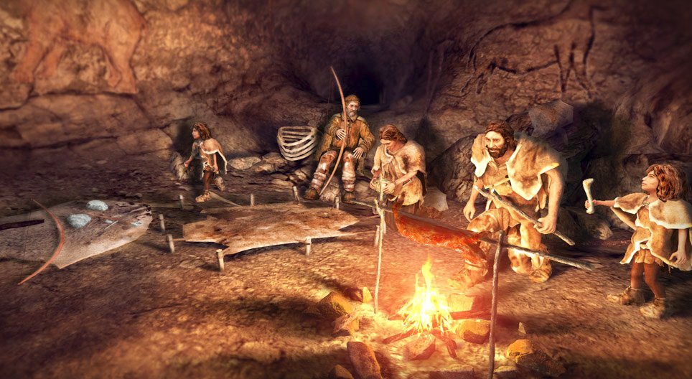
Kde sme bývali v minulosti a kde bývame dnes
Mgr. Tomáš Takáč

Slide 2
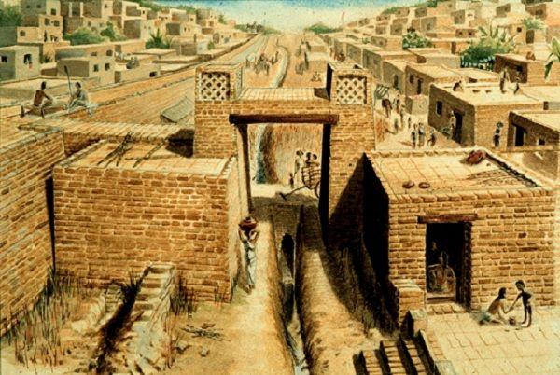
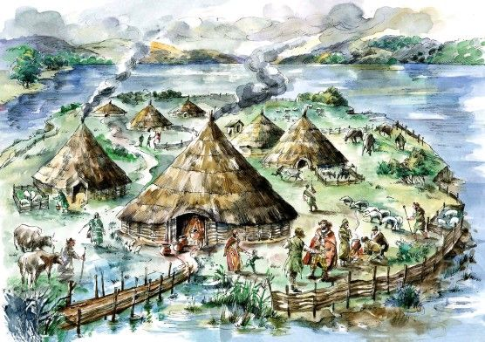
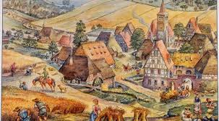
Prvé dediny a prvé mestá
Vznikali tam kde bola úrodná pôda.
Najskôr vznikali dediny, napokon mestá.
Dedina: poľnohospodárstvo a chov zvierat.
Mesto: výroba a obchodovanie. (remeselníci)

Slide 3
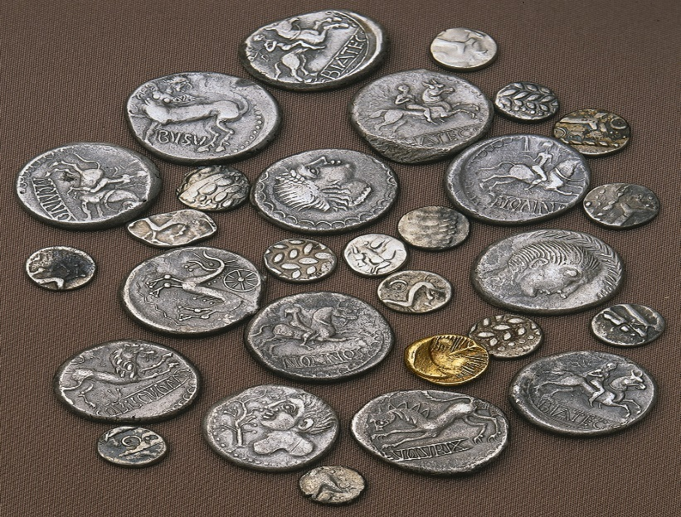
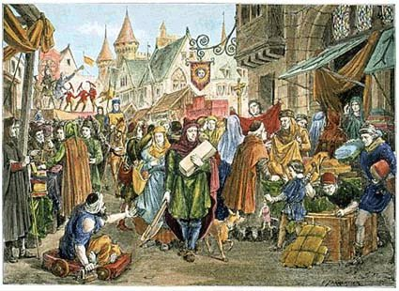
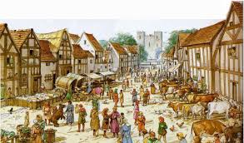
V mestách vznikali trhy.
V najstarších dobách vymieňali obchodníci tovar za tovar = výmenný obchod.
Neskôr sa za tovar začalo platiť kúskami drahého kovu.
Postupne vznikli najstaršie mince.

Slide 4
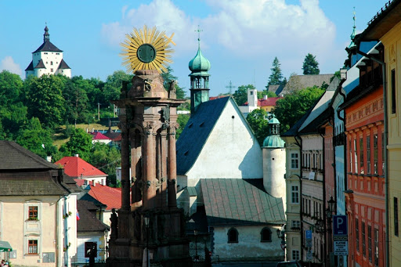
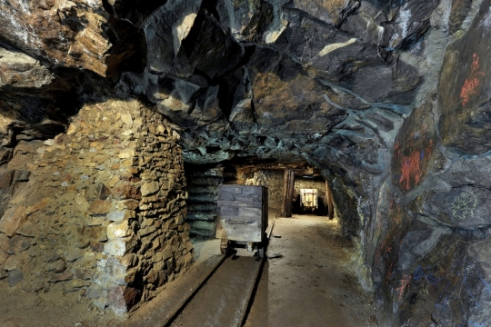
Niektoré mestá bohatli vďaka dobývaniu drahých kovov.
Nazývame ich banské mestá.
Banská Štiavnica.

Slide 5
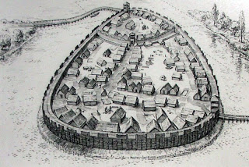
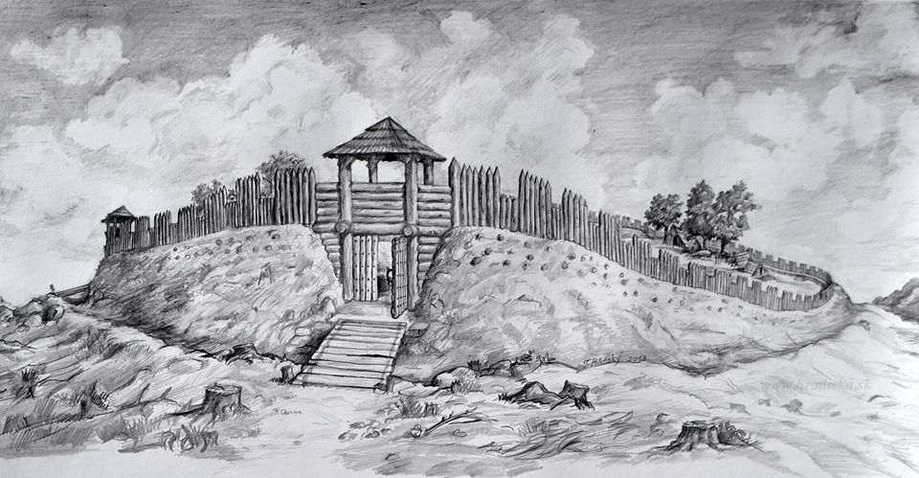
Hradiská
Hradiská sú najstaršie sídliská na našom území.
Stavali sa na kopcoch a chránili ich násypy z kameňa.

Slide 6
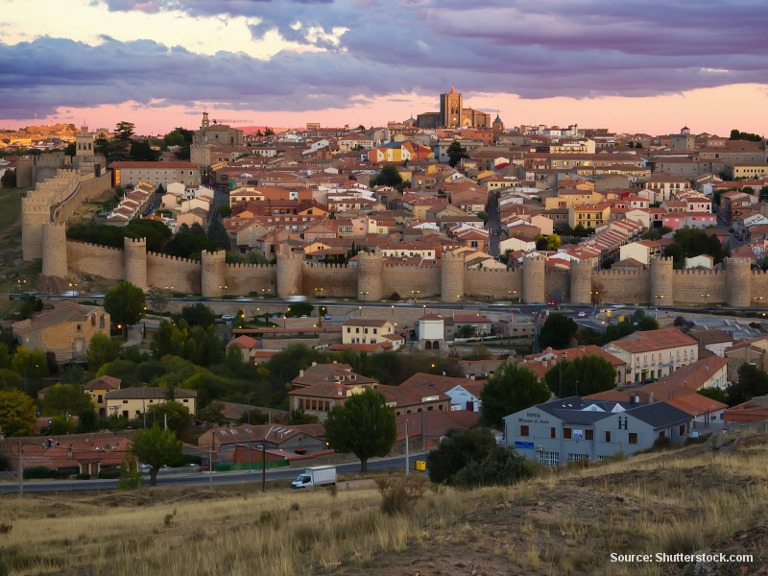
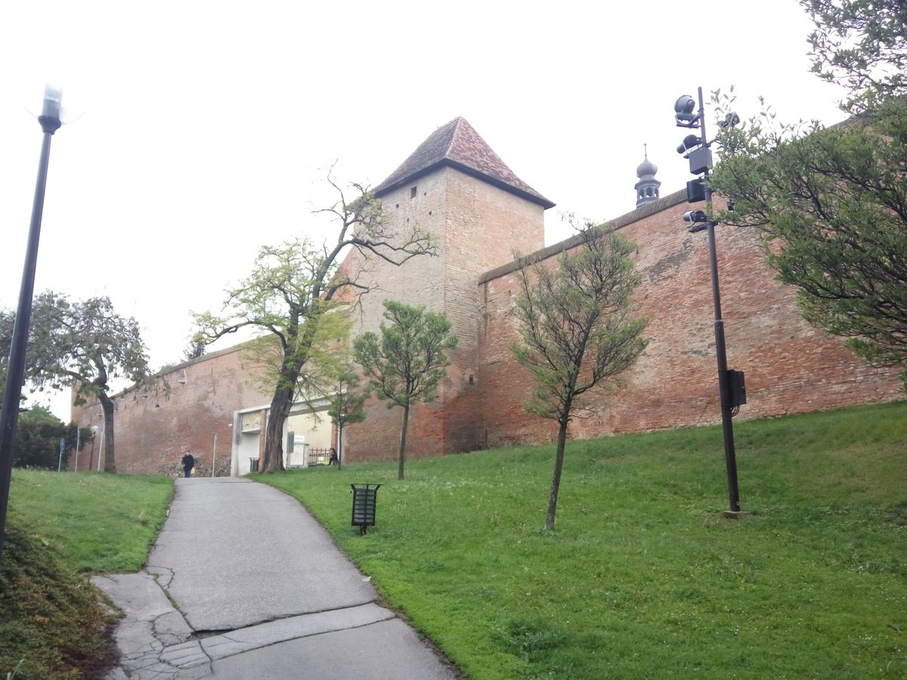
Dlhé stáročia museli byť mestá obohnané vysokými múrmi – hradbami.
Tak sa vedeli brániť.
Na malej ploche sa tiesnilo veľa ľudí, preto sa mohli rýchlo šíriť nákazlivé choroby.

